Slide 1
Datenkompression Seminar 2018 Run Length Encoding the-ahn vuong
Marcel Brück (6192721)
Stefan Chalupka (6037666)
Felix Landsiedel (5285778)

Slide 2
Gliederung
Thema
Theorie / Verfahren
Anwendungsgebiete
Programm
Effizienz / Optimierungsmöglichkeiten
Quellen

Slide 3
Thema was ist Run Length Encoding? (Vergl. De: Lauflängenkodierung)
Kompressionsalgorithmus
Verlustfrei (wichtig für Ausführbarkeit)
nutzt redundante Informationen aus

Slide 4
Theorie / Verfahren Kompression
Folge von gleichen Zeichen (Runs) werden durch ein einziges Symbol und die Angabe über die Anzahl der Wiederholungen ersetzt.
Input: XXXXXXCCCBBCCCCXXFFFFFFFF länge: 25
Output: X6C3B2C4X2F8 länge: 12
Es gibt verschiedene Kompressionsebenen (Binärfolge / Zeichenfolge)

Slide 5

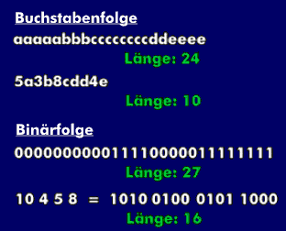
Kompressionsebenen
Quelle: https://www.itwissen.info/lex-images/lauflaengencodierung-am-beispiel-von-buchstaben-und-binaerdaten.png

Slide 6

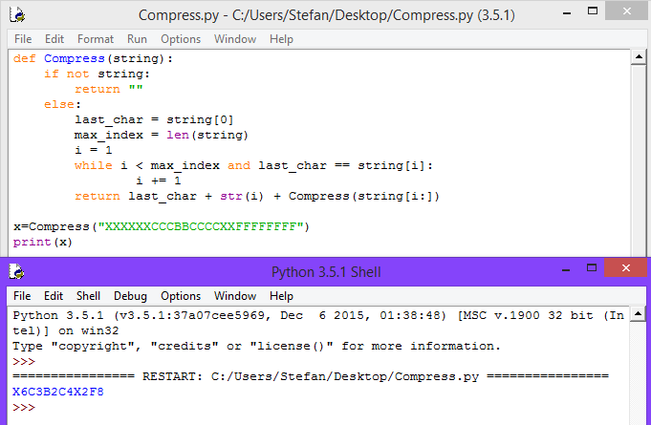
Theorie / Verfahren Kompression
Festlegen von aktuellem Zeichen
Zählen der Wiederholungen des Zeichens -> counter i
Rückgabe des Zeichens, verkettet mit dessen Anzahl
Rekursives Wiederholen mit restlicher Zeichenkette

Slide 7
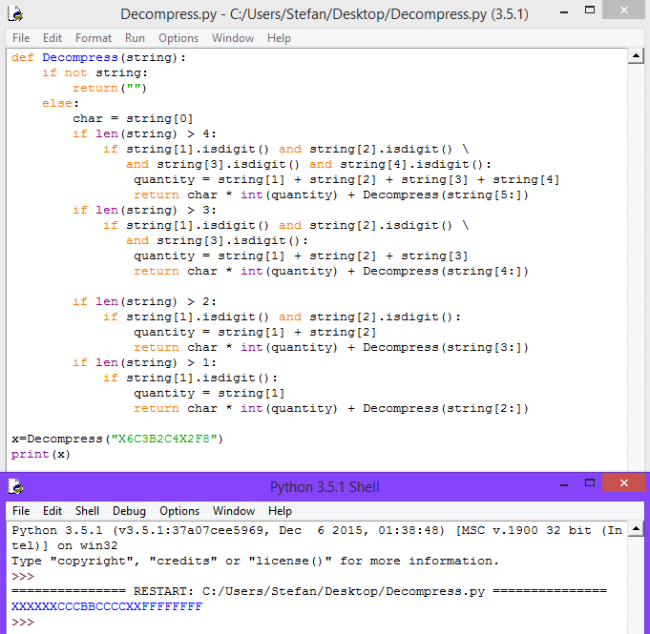
Theorie / Verfahren Dekompression
Abtrennen des Zeichens an der ersten Stelle der Zeichenkette -> char
Itterieren über die folgenden Zahlen und anschließende zusammnefügung dieser zu einer Zahl -> quantity
Zurückgeben des Zeichens mal seiner Häufigkeit und rekursives bearbeiten des restlichen Teilstrings

Slide 8
Anwendungsgebiete
Bildern/Animationen (TGA, Tiff, Windows Bitmap)
Schwarz/Weiß am effizientesten
Faxen (in Kombination mit einer modifizierten Huffman-Kodierung)
Texte (ohne modifikation nicht effizient -> mehr dazu später)

Slide 9
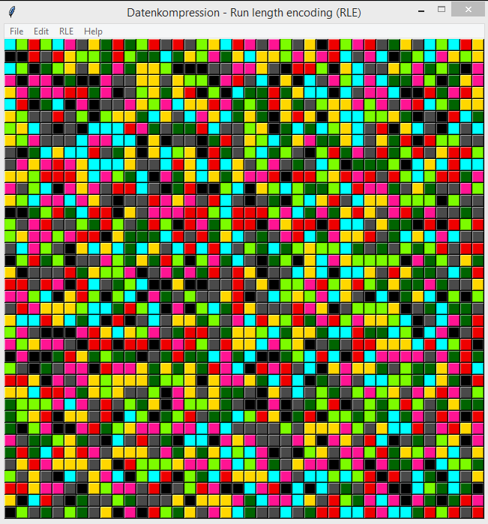
Unser PrograMM
Startbild
-> schlechtes Beispiel
-> schlechte Komprimierung
-> nach RLE größer als Original

Slide 10

Gutes Beispiel
Wenig unterschiedliche Farben
Große Flächen gleicher Farbe
-> lange Runs
-> hohe Effizients

Slide 11
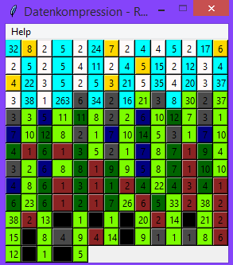
Beispielbild komprimiert

Slide 12
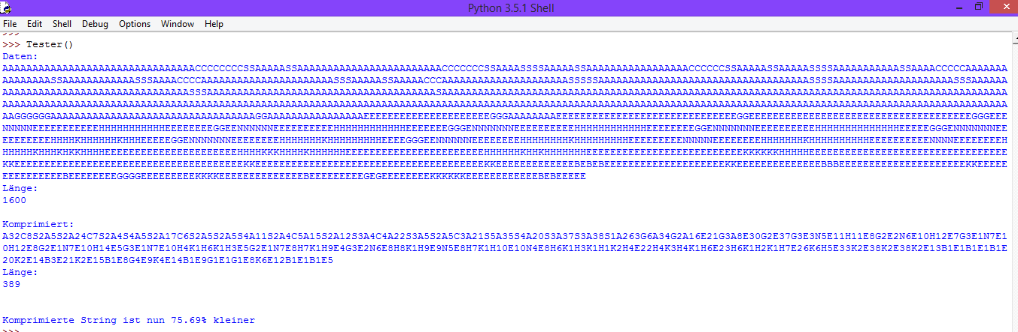
Tester

Slide 13
Auswertung
Versuch mit 50 verschiedenen Eingangsdaten (Wahrscheinlichkeiten) gestartet
50A : 50B
51A : 49B
…
99A : 1B
Wird 100 mal durchlaufen um die Genauigkeit des Mittelwerts zu erhöhen

Slide 14
Auswertung
Je länger eine einzelne Folge wird, umso größer ist die Einsparung, denn
für 10 Wiederholungen benötigt man zwei Dezimalstellen,
für 100 Wiederholungen benötigt man drei Dezimalstellen,
für 1000 Wiederholungen benötigt man vier Dezimalstellen usw.

Slide 15
Schwächen der Kompression
Mit sinkender Wahrscheinlichkeit für „A“ werden die Runs länger
-> Je länger die Runs desto effizienter wird RLE
Schlecht bei Bildern mit vielen Farben oder Details
Schlecht bei Texten da gleiche Zeichen selten hintereinander auftreten
Dateigröße kann nach Kompression deutlich größer werden
Stark Fehleranfällig -> bei Bitflipping

Slide 16
Modifikationen und Optimierungen
Bei einem einzelnen Zeichen die Anzahl (1) weglassen
Input: XXXXXXCBCBCCCCXFFFFFFFF länge: 23
Output: X6C1B1C1B1C4XF8 länge: 15
Output: X6CBCBC4XF8 länge: 11
Reduzierung des Umfangs mit Wörterbüchern ( Substitution )
Input: RotRotRotBlauBlauBlauBlauGrünGrünGrünGrün -> Rot3Blau4Grün4
Input: RRRBBBBGGGG -> R3B4G4

Slide 17
MODIFIKATIONEN UND OPTIMIERUNGEN
Die Position der Zeichenwiederholung speichern, anstatt mit jedem Zähler die Länge des jeweiligen Runs zu messen
Input: XXXXXXCBCBCCCCXFFFFFFFF länge: 23
Output: X1C7B8C9B10C11X15F16 länge: 16
Random Access
Redundante Counter

Slide 18
MODIFIKATIONEN UND OPTIMIERUNGEN
Blocklänge für Runs festlegen, auf beispielsweise k = 2
Input: XXXXXXCBCBCCCCXFFFFFFFFF länge: 24
Output: X3CB1CB1C2XF1F4 länge: 15
Vektorisierung möglich
Spätere Verarbeitung schneller
Unnötig viele Runs, die gespeichert werden müssen.

Slide 19
MODIFIKATIONEN UND OPTIMIERUNGEN
Komprimiere die R-, G- und B-Kanäle der Pixel eines Farbbildes separat
Input: ( 162, 82, 91) ; (162, 82, 90) ; (162, 81, 90)
Output: (162, 162, 162) ; (82, 82, 81) ; ( 91, 90, 90)
Deutlich höhere Wahrscheinlichkeit, längere Wiederholungen zu erhalten.

Slide 20
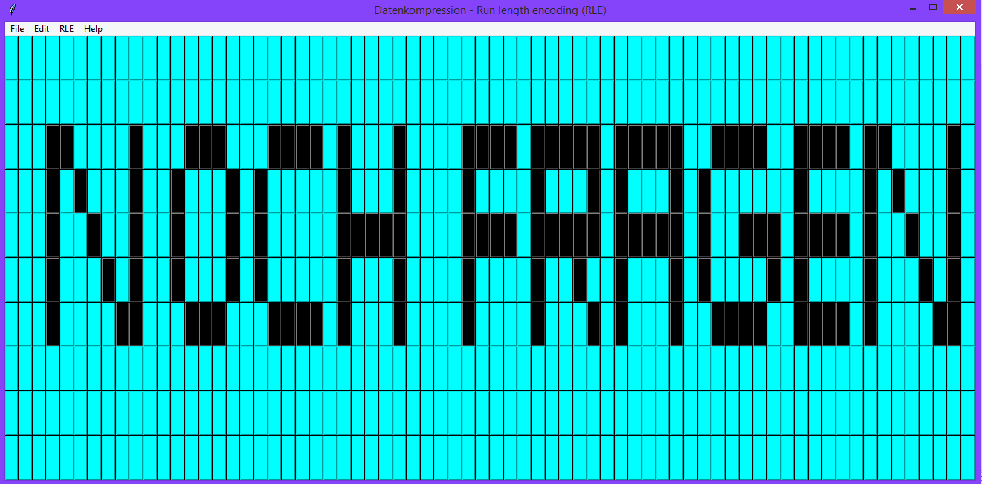

Slide 21
Vielen Dank für ihre Aufmerksamkeit ! Quellen:
https://kogs-www.informatik.uni-hamburg.de/~neumann/Signalverarbeitung-SoSe-2011/Folien/Signalverarbeitung-5.pdf
https://www.itwissen.info/RLE-run-length-encoding-Lauflaengencodierung.html
http://www.imn.htwk-leipzig.de/~medocpro/buecher/sedge1/k22t2.html
https://de.wikipedia.org/wiki/Lauflängenkodierung
https://lemire.me/blog/2009/11/24/run-length-encoding-part-i/
https://www.prepressure.com/library/compression-algorithm/rle
http://www.stoimen.com/blog/2012/01/09/computer-algorithms-data-compression-with-run-length-encoding/
https://documentation.apple.com/en/finalcutpro/usermanual/index.html#chapter=C%26section=12%26tasks=true
https://www.youtube.com/watch?v=dG92dd4iqDg

